Slide 1


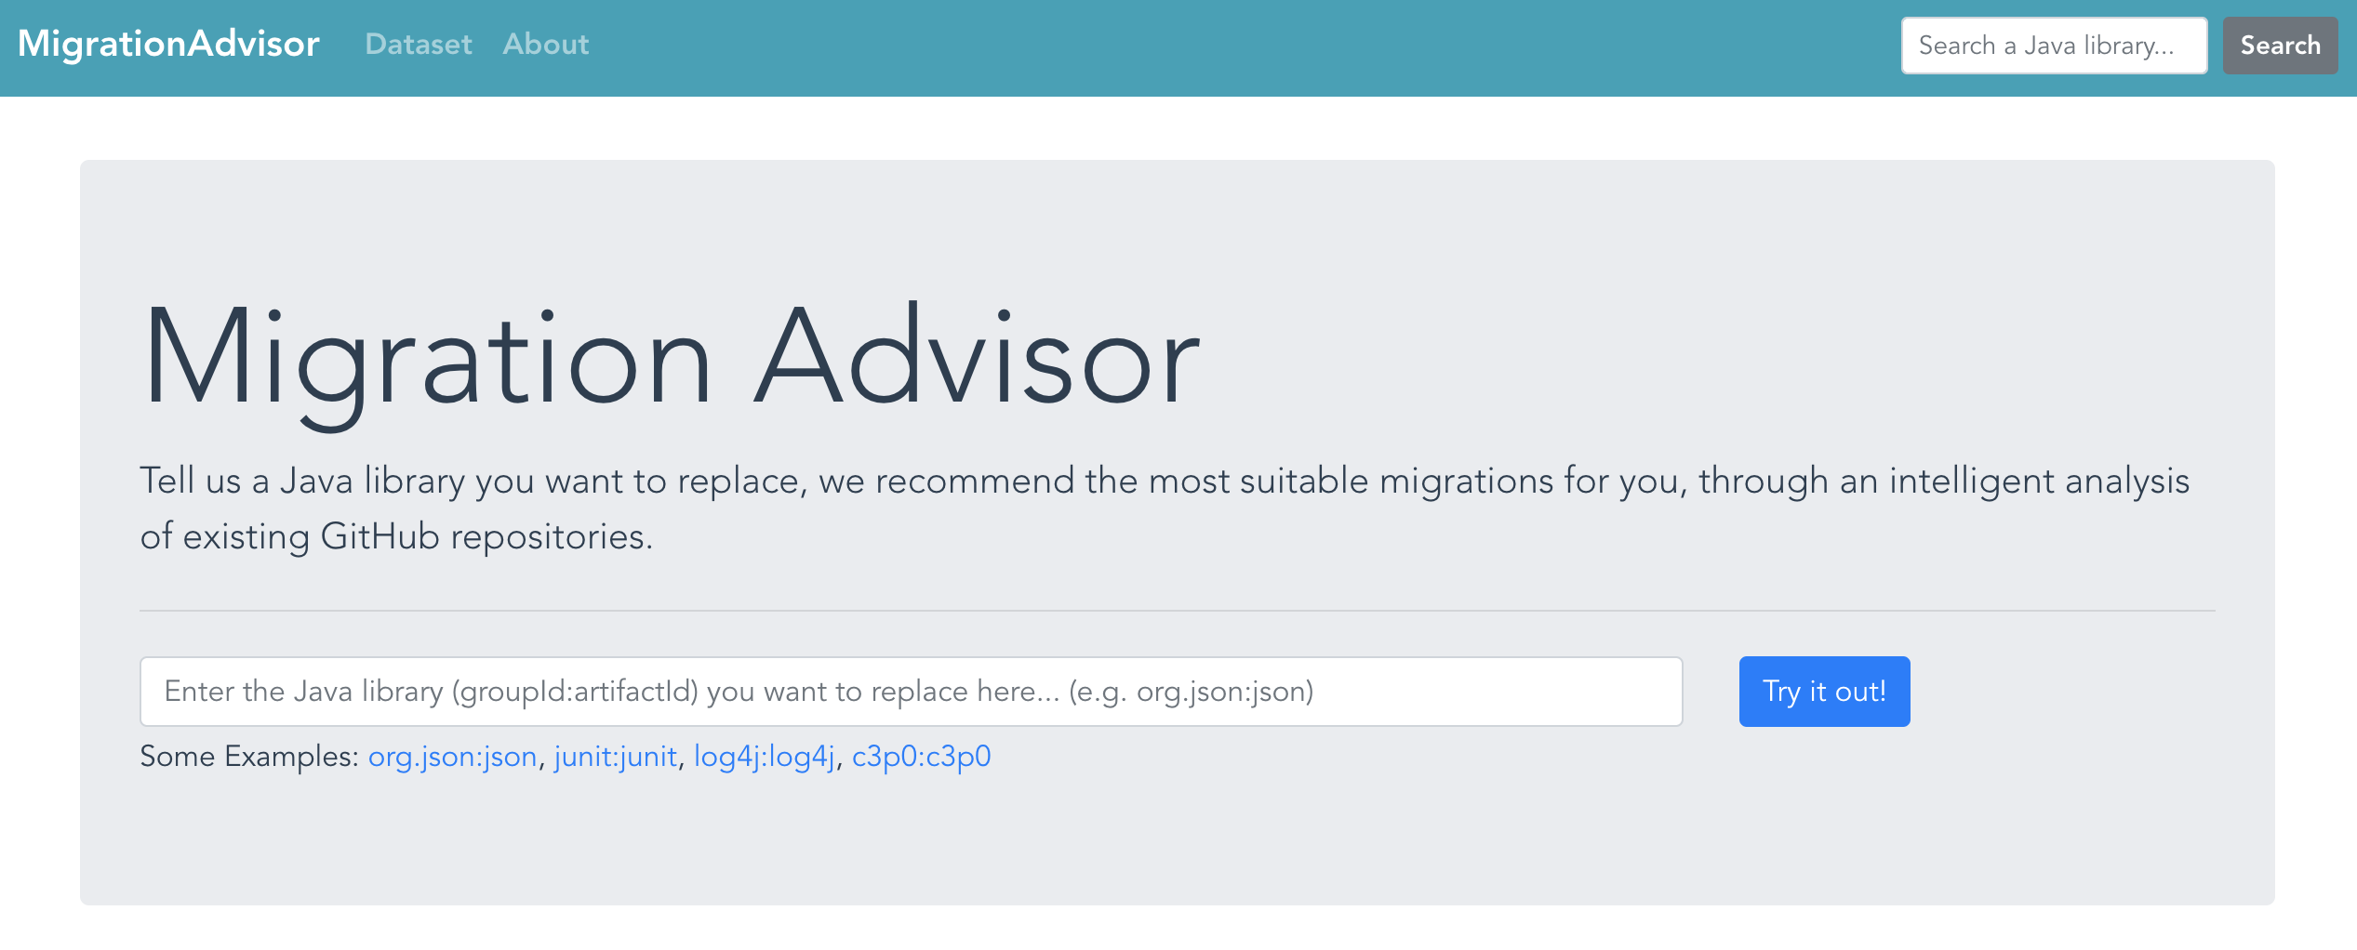


Our Approach – Workflow
Library Database
Project Maintainers
considering a migration
JARs and Metadata
API Signatures
Multi-Metric Ranking Algorithm
download
parse
Metadata
Metadata
input
specify source libraries
Select
Metadata
Metadata
Metadata
input
inspect & evaluate
Select
Repositories
Dep Change Seqs
output
query
Repo 1, pom.xml
analyze
Advisory Database
Source: org.json:json
Target: com.goo…:gson
Confidence: 0.1670
Repo Commits: 4206302
b1dca05
5d9bdc5
……
Query
Repo 2, tool/pom.xml
analyze
Metadata
Metadata
…….
retrieve
return
Repo n,
pom.xml
analyze
World of Code
Data Sources
Intermediate Data
Data for Recommendation
Final Data
Data Preparation Component
Data Consumption Component
Notes:
在前述问题定义和指标设计的基础上，我们方法的工作流程是这样的
首先，我们从海量的数据源上获取各种开源数据。比如从Maven上获取第三方库，从GitHub上获取开源项目
然后我们针对前述指标设计了数据的存储结构
最后，当用户想要针对一些库给出推荐的时候，我们计算前述的四个指标并排序得到最终的推荐结果

